Slide 1
复习：剖视图的概念
假想用一剖切面将机件剖开，移去剖切面和观察者之间的部分，将其余部分向投影面投射，并在剖面区域内画上剖面符号。

Slide 2
复习：半剖视
以对称线为界，一半画视图，一半画剖视。
适用范围：
内、外形都需要表达，而形状又基本对称时。
A
A

Slide 3
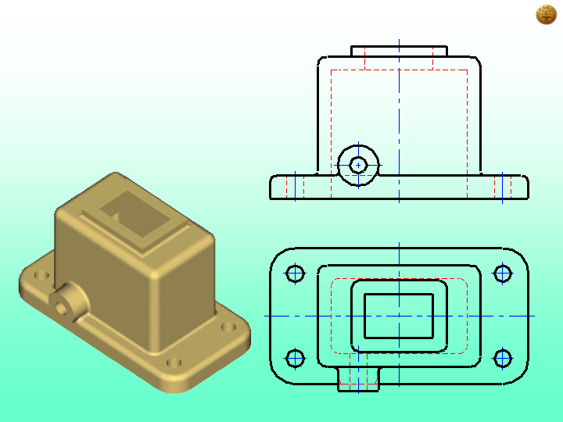



问题的提出

Slide 4
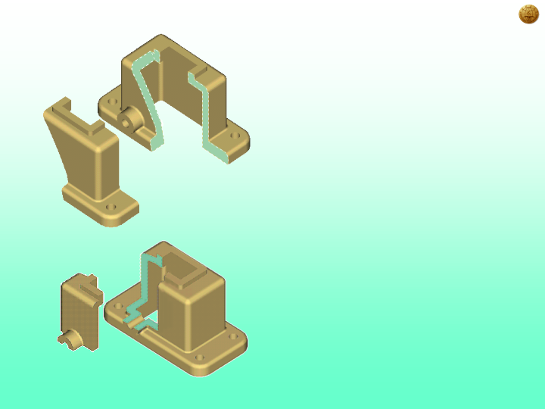
3、局部剖视图的形成和画法
投影方向
投影方向

Slide 5
适用范围：
局部剖是一种较灵活的表示方法，适用范围较广。
A－A
只有局部内形
需要剖切表示时。
B
B
B－B
A
A

Slide 6
适用范围：
② 实心杆上有孔、槽时，应采用局部剖视。

Slide 7
③ 当对称机件的轮廓线与中心线重合，
不宜采用半剖视时。
正确
错误

Slide 8
④ 当机件的内外形都较复杂，而图形
又不对称时。
A
A－A
A
B
B
B－B

Slide 9
画局部剖应注意的问题：
① 波浪线不能与图上的其它图线重合。
错误
正确

Slide 10
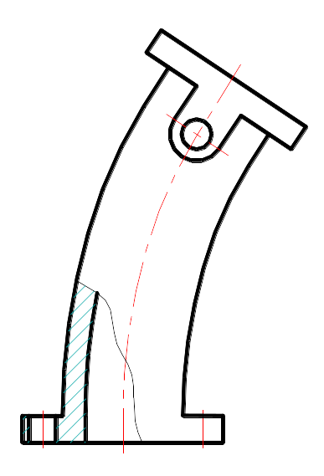
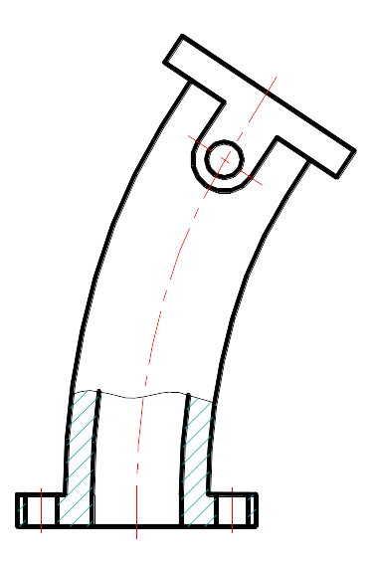
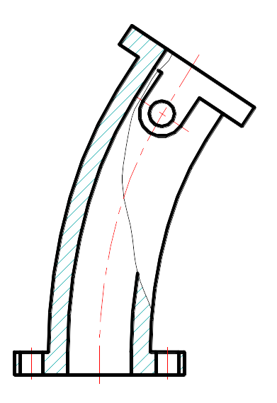
P68
② 内部结构的完整性
×
×
√

Slide 11
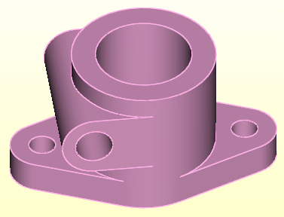
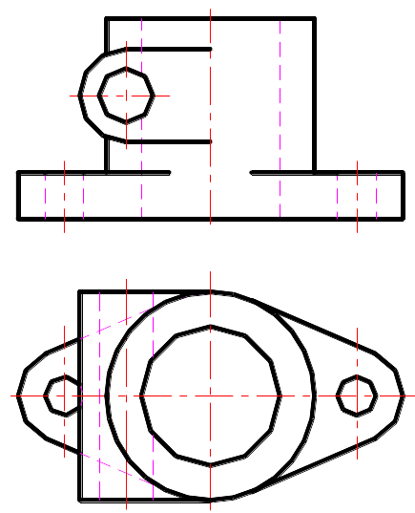
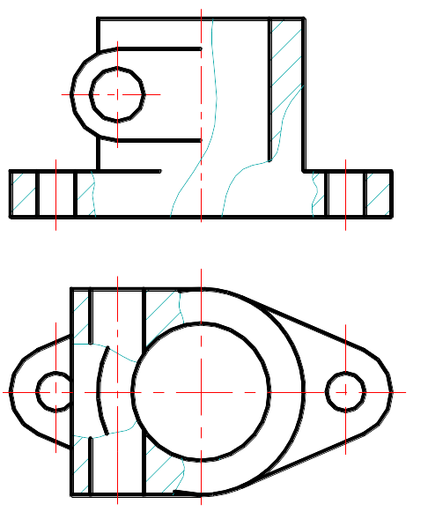
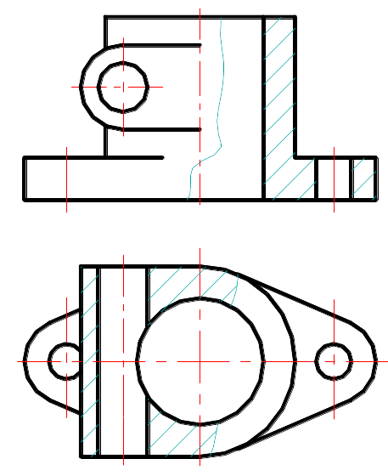
P68
③ 同一个视图中剖切次数不宜过多
×
√

Slide 12
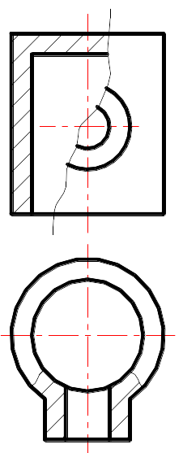
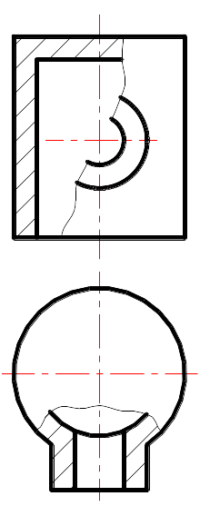
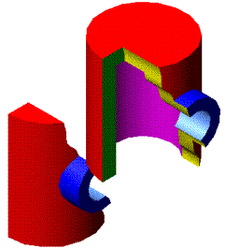
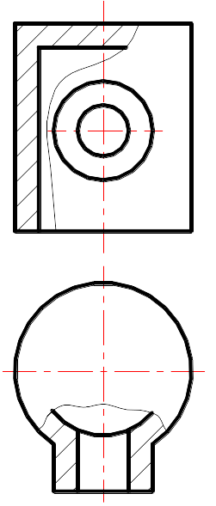
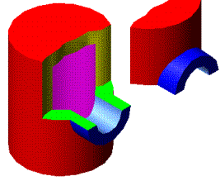
P68
④ 波浪线不能穿空而过，也不能超出
视图的 轮廓线。
×
×
×
×
×
√

Slide 13
④ 波浪线不能穿空而过，也不能超出视图的
轮廓线。
×
×
×
×
×

Slide 14
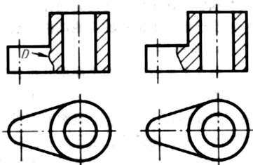
P68
⑤ 波浪线不能画在其它图线的延长线上
×

Slide 15
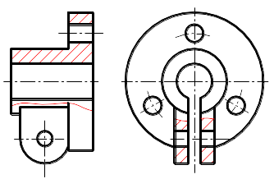
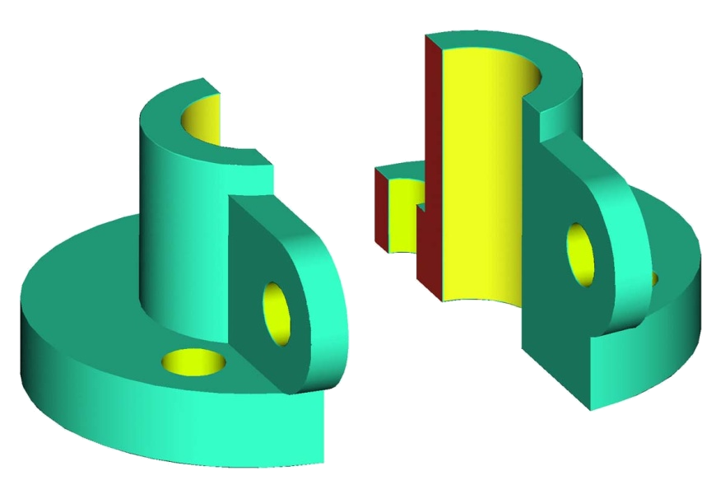
E41
P41－1

Slide 16
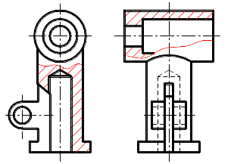
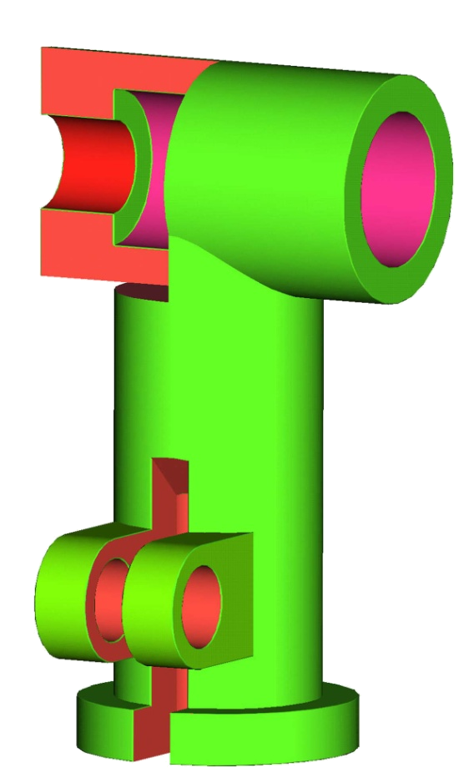
E41
P41－2

Slide 17
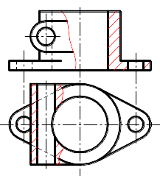
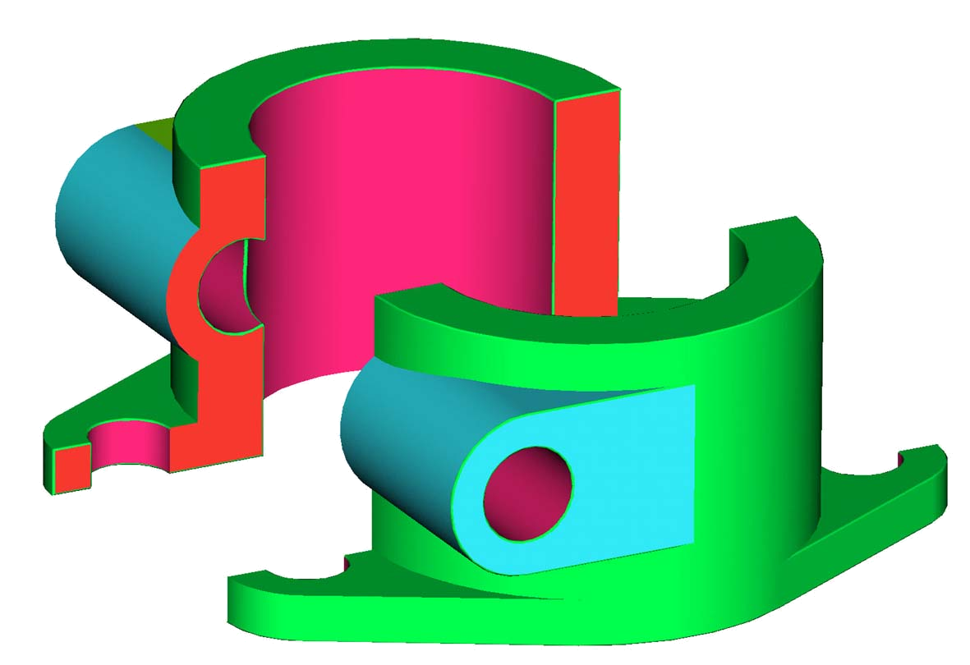
E42
P42-3

Slide 18
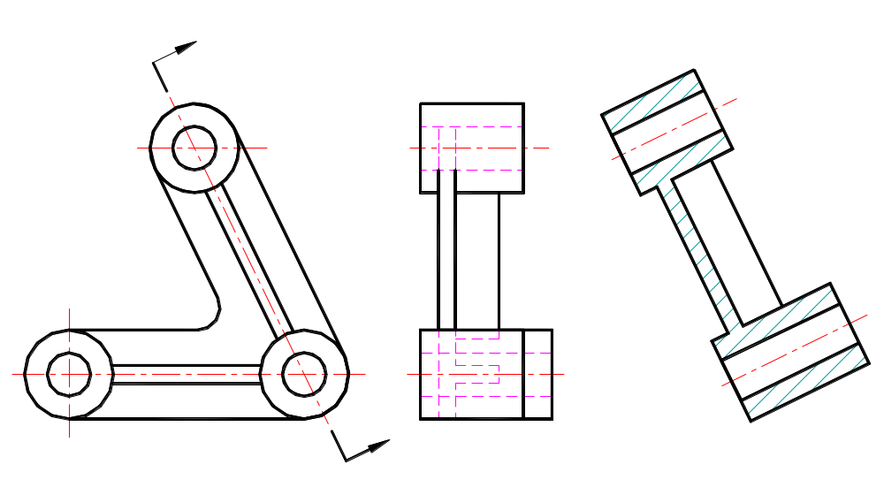
4.斜剖＿＿不要求
P68
用于表达机件上倾斜部分的内部结构。
★用一个与倾斜部分平行的剖切面剖开机件。
★ 向与剖切平面平行的辅助投影面投影，然后旋转到与
基本投影面重合的位置。
A
A—A
肋不剖
A

Slide 19
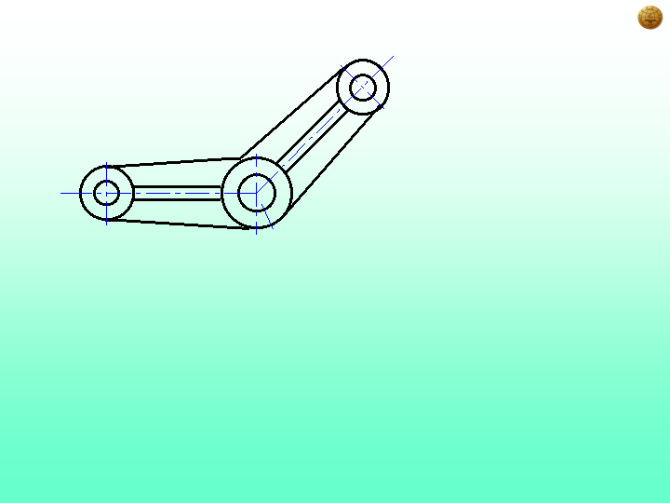
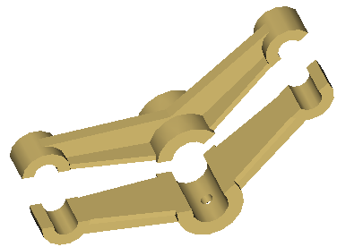
5. 旋转剖＿＿不要求
P69
用两相交的剖切平面剖切；
先旋转、后投影
全剖视图

Slide 20
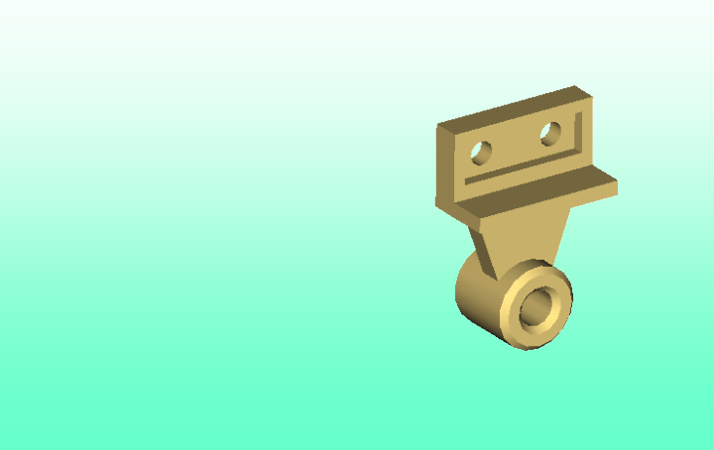
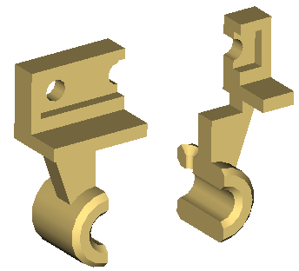
P69
6. 阶梯剖＿＿不要求
用一组相互平行的剖切平面剖切

Slide 21
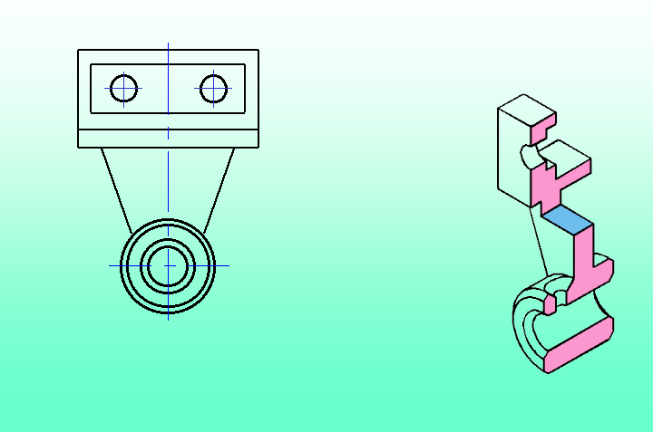
P

Slide 22
4.3 断 面 图
一、断面图的概念
假想用剖切面将物体的某处切断，只画出该剖切面与物体接触部分（剖面区域）的图形。
二、断面图的种类
⒈ 移出断面图
⑴ 画法
画在视图之外，轮廓线用粗实线绘制。配置在剖切线的延长线上或其他适当的位置。

Slide 23
☆剖切平面通过回转面形成的孔或凹坑的轴
线时，应按剖视画。
☆当剖切平面通过非圆孔，会导致完全分离
的两个断面时，这些结构也应按剖视画。

Slide 24
⑵ 移出断面图的标注方法
标注内容：剖切符号、断面图的名称。
A
B
A－A
B－B
A
B
① 配置在剖切线的延长线上的不对称的移出断面
图，可省略名称（字母）。
② 配置在剖切线的延长线上的对称的移出断面图，
可不标注。
③ 其余情况需全部标注。

Slide 25
⒉ 重合断面图
⑴ 画法
画在视图之内，轮廓线用细实线绘制。当视图中的轮廓线与断面图的图线重合时，视图中的轮廓线仍应连续画出。
⑵ 标注方法
① 配置在剖切线上的不对称的重合断面
图，可不注名称（字母）。
② 对称的重合断面图，可不标注。

Slide 26
4.4 简化画法、规定画法
一、肋板的画法
B
B－B
正确
B－B
错误
A
A
B
规则：
A－A
对于机件的肋板，如按纵向剖切，肋板不画剖面符号，而用粗实线将它与其邻接部分分开。

Slide 27
二、均匀分布的肋板及孔的画法
肋不对称画成对称
A－A
孔未剖到画成剖到
B－B
A
A
B
B
若干直径相同且成规律分布的孔，可以仅画出一个或几个，其余只需用细点画线表示其中心位置。

Slide 28
三、断开的画法
轴、杆类较长的机件，当沿长度方向形状相同或按一定规律变化时，允许断开画出。
标注尺寸时，仍注实长。
实长
拉杆轴套断开画法
实长
阶梯轴断开画法

Slide 29
END

